Slide 1
Rapid Spanning Tree Protocol (RSTP)
Выполнил
Студентка 1 курса магистратуры
Быкова Алёна Витальевна
г. Санкт-Петербург
2022

Slide 2
Что такое RSTP?
Spanning Tree Protocol — сетевой протокол, работающий на втором уровне модели OSI. Основан на одноименном алгоритме, разработчиком которого является «Мама Интернета» — Радья Перлман (англ. Radia Perlman).
Протокол Rapid Spanning Tree Protocol (RSTP) является развитием протокола STP и в настоящее время определен в стандарте IEEE 802.1D2004 (ранее был определен в стандарте IEEE 802.1w-2001).
Протокол RSTP значительно ускоряет время сходимости коммутируемой сети за счет мгновенного перехода корневых и назначенных портов в состояние продвижения.
3
Notes:
Протокол Rapid Spanning Tree Protocol (RSTP) является развитием протокола STP и в настоящее время определен в стандарте IEEE 802.1D-2004 (ранее был определен в стандарте IEEE 802.1w-2001). Он был разработан для преодоления отдельных ограничений протокола STP, связанных с его производительностью. Протокол RSTP значительно ускоряет время сходимости коммутируемой сети за счет мгновенного перехода корневых и назначенных портов в состояние продвижения.
RSTP может работать с оборудованием, поддерживающим STP, однако все преимущества от его использования будут потеряны.

Slide 3
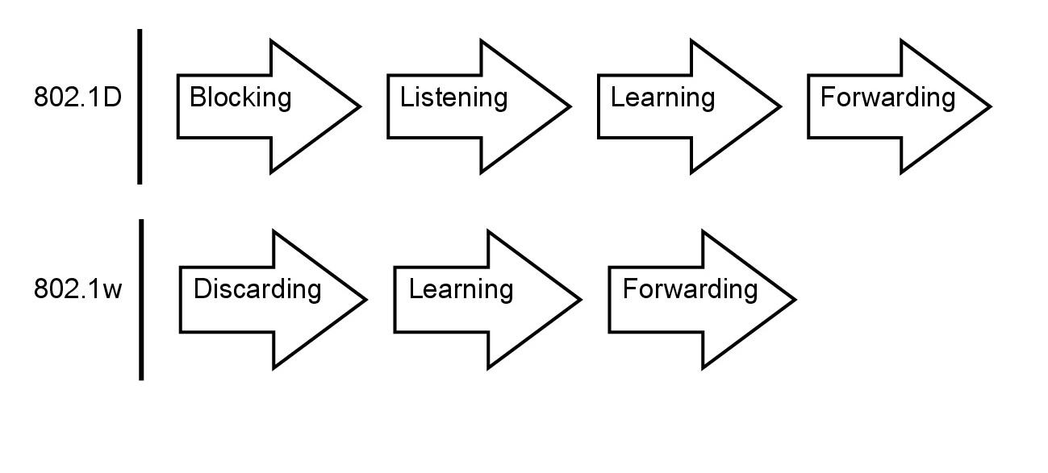
Состояния протоколов RSTP
2
Notes:
Основные понятия и терминология протоколов STP и RSTP одинаковы. Существенным их отличием является способ перехода портов в состояние продвижения и то, каким образом этот переход влияет на роль порта в топологии. RSTP объединяет состояния Disabled, Blocking и Listening, используемые в STP, и создает единственное состояние Discarding ("Отбрасывание"), при котором порт не активен.

Slide 4
Различия между состояниями портов в STP и RSTP
Состояние порта STP | Административное состояние порта коммутатора | Порт изучает МАС-адреса? | Состояние порта RSTP | Роль порта в активной топологии
Disable | Disabled | Нет | Discarding | Исключен (Disabled)
Disable | Enabled | Нет | Discarding | Исключен (Disabled)
Blocking | Enabled | Да | Discarding | Исключен (Alternate, Backup)
Listening | Enabled | Да | Discarding | Включен (Root, Designated)
Listening | Enabled | Да | Learning | Включен (Root, Designated)
Forwarding | Enabled | Да | Forwarding | Включен (Root, Designated)
2

Slide 5
Роли портов RSTP
Корневой порт (Root Port) - порт коммутатора, который имеет по сети кратчайшее расстояние (в терминах стоимости пути) до корневого коммутатора;
Назначенный порт (Designated Port) - порт является назначенным, если он посылает BPDU с наилучшими параметрами в тот сегмент, к которому подключен.
2
Notes:
Выбор активной топологии завершается присвоением протоколом RSTP определенной роли каждому порту. Эти роли следующие:
корневой порт (Root Port);
назначенный порт (Designated Port);
альтернативный порт (Alternate Port);
резервный порт (Backup Port).
Корневой порт — это порт коммутатора, который имеет по сети кратчайшее расстояние (в терминах стоимости пути) до корневого коммутатора.
Порт является назначенным, если он посылает BPDU с наилучшими параметрами в тот сегмент, к которому подключен.
Роли "корневой порт" и "назначенный порт" включают порт в активную топологию.
В RSTP существуют две дополнительные роли — альтернативный порт (Alternate) и резервный порт (Backup), соответствующие состоянию "Заблокирован" в STP и исключающие порт из активной топологии.

Slide 6
Роли портов RSTP
Альтернативный порт (Alternate Port) – это порт, который предлагает альтернативный основному маршруту путь в направлении корневого моста и может заменить корневой порт в случае выхода его из строя
Резервный порт (Backup Port) – это порт, который предназначен для резервирования пути, предоставляемого назначенным портом в направлении сегментов сети, и не может гарантировать альтернативное подключение к корневому мосту.
Notes:
Альтернативный порт предлагает альтернативный основному маршруту путь в направлении корневого моста и может заменить корневой порт в случае выхода его из строя.
Резервный порт предназначен для резервирования пути, предоставляемого назначенным портом в направлении сегментов сети, и не может гарантировать альтернативное подключение к корневому мосту. Резервные порты существуют только в конфигурациях, где есть два или более соединения данного моста с данной сетью (сегментом сети).

Slide 7
Формат BPDU RSTP
Формат кадра BPDU протокола RSTP аналогичен формату BPDU протокола STP, за исключением следующего:
Поля Версия протокола и Тип BPDU RSTP содержат значение 2.
В поле Flag BPDU протокола STP используются только два бита, которые определяют флаги изменения топологии TC и подтверждения TC (TCA). В поле Flag протокола RSTP используются все 8 бит. Бит 1 – флаг изменения топологии (Topology Change), бит 2 – флаг предложения (Proposal), биты 3 и 4 предназначены для кодирования роли порта (Port Role), бит 5 – флаг изучения (Learning), бит 6 – флаг продвижения (Forwarding), бит 7 – флаг соглашения (Agreement), бит 8 – флаг подтверждения TC (Topology Change Acknowledgment).
Кадр BPDU протокола RSTP имеет дополнительное поле Version 1 Length длиной 1 байт. Это поле содержит значение 0000 0000 и показывает, что BPDU не содержит никакой информации протокола STP версии 1.
Notes:
Формат кадра BPDU протокола RSTP аналогичен формату BPDU протокола STP за исключением следующего:
поля версии протокола и типа BPDU RSTP содержат значение 2;
в поле Flag BPDU протокола STP используются только два бита, которые определяют флаги изменения топологии TC и подтверждения TC (TCA). В поле Flag протокола RSTP используются все 8 бит. Бит 1 — флаг изменения топологии (Topology Change), бит 2 — флаг предложения (Proposal), биты 3 и 4 предназначены для кодирования роли порта (Port Role), бит 5 — флаг изучения (Learning), бит 6 — флаг продвижения (Forwarding), бит 7 — флаг соглашения (Agreement), бит 8 — флаг подтверждения TC (Topology Change Acknowledgment).
кадр BPDU протокола RSTP имеет дополнительное поле Version 1 Length длиной 1 байт. Это поле содержит значение 0000 0000 и показывает, что BPDU не содержит никакой информации протокола STP версии 1.

Slide 8
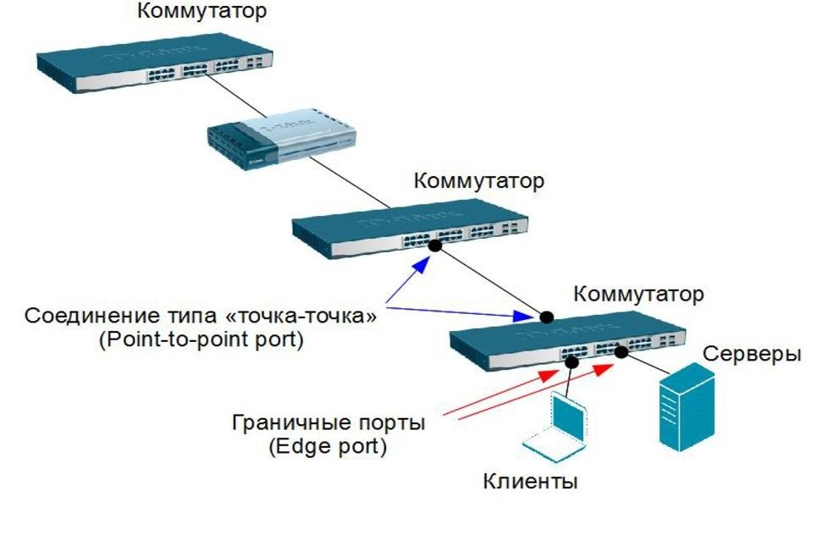
Быстрый переход в состояние продвижения
При работе RSTP порт может перейти в состояние продвижения значительно быстрее, т.к. он больше не зависит от настроек таймеров.
Для этого протокол RSTP вводит два новых понятия:
граничный порт (Edge Port)
тип соединения.
Notes:
Процесс построения связующего дерева у протоколов STP и RSTP одинаков. Однако при работе RSTP порт может перейти в состояние продвижения значительно быстрее, т.к. он больше не зависит от настроек таймеров. Протокол RSTP предоставляет механизм предложений и соглашений, который обеспечивает быстрый переход корневых и назначенных портов в состояние Forwarding, а альтернативных и резервных портов - в состояние Discarding. Для этого протокол RSTP вводит два новых понятия: граничный порт и тип соединения.
Граничным портом (Edge Port) объявляется порт, непосредственно подключенный к сегменту сети, в котором не могут быть созданы петли. Например, порт подключен к рабочей станции, которая может периодически включаться или выключаться и активизировать механизм уведомления об изменении топологии или чтобы избежать распространения вычислений STP по клиентским сетям, с целью повышения безопасности. Граничный порт мгновенно переходит в состояние продвижения, минуя состояния прослушивания и обучения. Граничный порт теряет свой статус и становится обычным портом связующего дерева в том случае, если получит кадр BPDU.
Порты, удовлетворяющие, по крайней мере, одному из следующих условий, автоматически рассматриваются протоколом RSTP как порты Р2Р:
порт принадлежит агрегированному каналу связи;
на порте включена функция автосогласования и она определила работу в полнодуплексном режиме;
работа в полнодуплексном режиме на порте была настроена вручную администратором сети.
Построение коммутируемых компьютерных сетей
[+]
Записаться
| Вам нравится? Нравится 117 студентам
| Поделиться | Поддержать курс
| Скачать электронную книгу
Лекция 4: Функции повышения надежности и производительности
A
| версия для печати
< Практическая работа 7 || Лекция 4: 123456789101112 || Практическая работа 8 >
Формат BPDU
Формат кадра BPDU протокола RSTP аналогичен формату BPDU протокола STP за исключением следующего:
поля версии протокола и типа BPDU RSTP содержат значение 2;
в поле Flag BPDU протокола STP используются только два бита, которые определяют флаги изменения топологии TC и подтверждения TC (TCA). В поле Flag протокола RSTP используются все 8 бит. Бит 1 — флаг изменения топологии (Topology Change), бит 2 — флаг предложения (Proposal), биты 3 и 4 предназначены для кодирования роли порта (Port Role), бит 5 — флаг изучения (Learning), бит 6 — флаг продвижения (Forwarding), бит 7 — флаг соглашения (Agreement), бит 8 — флаг подтверждения TC (Topology Change Acknowledgment).
кадр BPDU протокола RSTP имеет дополнительное поле Version 1 Length длиной 1 байт. Это поле содержит значение 0000 0000 и показывает, что BPDU не содержит никакой информации протокола STP версии 1.
Быстрый переход в состояние продвижения
Процесс построения связующего дерева у протоколов STP и RSTP одинаков. Однако при работе RSTP порт может перейти в состояние продвижения значительно быстрее, т.к. он больше не зависит от настроек таймеров. Протокол RSTP предоставляет механизм предложений и соглашений, который обеспечивает быстрый переход корневых и назначенных портов в состояние Forwarding, а альтернативных и резервных портов - в состояние Discarding. Для этого протокол RSTP вводит два новых понятия: граничный порт и тип соединения.
полеБайтыИдентификатор протокола (Protocol Identifier)2Версия протокола (Protocol Version Identifier)1Тип BPDU (BPDU Type)1Флат (Rags)1Идентификатор корневого моста (Root Identifier)8Расстояние до корневого моста (Root Path Cost)2Идентификатор моста (Bridge Identifier)8Идентификатор порта (Port Identifier)2Время жизни сообщения (Message Age)2Максимальное время жизни сообщения (Max Age)2Время приветствия (Hello Time)2Задержка смены состояний (Forward Delay)2Длина версии 1 (Version 1 Length)1
Рис. 11.11. Формат кадра BPDU протокола RSTP
Граничным портом (Edge Port) объявляется порт, непосредственно подключенный к сегменту сети, в котором не могут быть созданы петли. Например, порт подключен к рабочей станции, которая может периодически включаться или выключаться и активизировать механизм уведомления об изменении топологии или чтобы избежать распространения вычислений STP по клиентским сетям, с целью повышения безопасности. Граничный порт мгновенно переходит в состояние продвижения, минуя состояния прослушивания и обучения. Граничный порт теряет свой статус и становится обычным портом связующего дерева в том случае, если получит кадр BPDU.
При работе протокола RSTP назначенный порт может выполнять быстрый переход в состояние продвижения в соединениях типа "точка — точка" (Point-to-Point, P2P), т.е. если он подключен только к одному коммутатору.
Порты, удовлетворяющие, по крайней мере, одному из следующих условий, автоматически рассматриваются протоколом RSTP как порты Р2Р:
порт принадлежит агрегированному каналу связи;
на порте включена функция автосогласования и она определила работу в полнодуплексном режиме;
работа в полнодуплексном режиме на порте была настроена вручную администратором сети.
Администратор сети может вручную включать или выключать статусы Edge и P2P либо устанавливать их работу в автоматическом режиме, выполнив соответствующие настройки порта коммутатора.

Slide 9
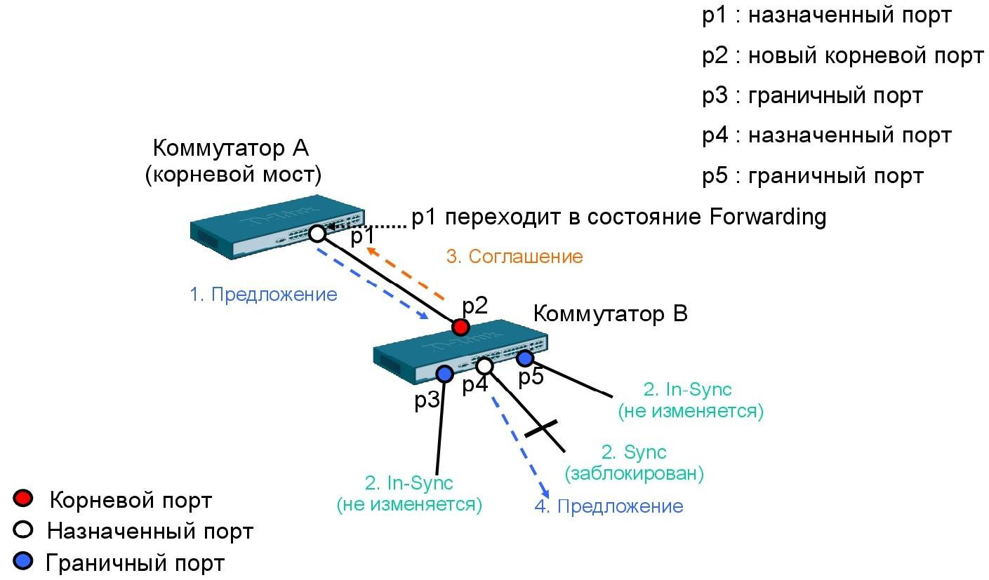
Механизм предложений и соглашений
Notes:
На рис. 11.13 показан процесс работы механизма предложений и соглашений. Коммутаторы АиВ соединены между собой каналом типа "точка — точка". Предположим, что коммутатор А является корневым мостом сети. Коммутатор А посылает коммутатору В кадр BPDU с установленным флагом Proposal (шаг 1 на рис. 11.12 ), предлагая себя в качестве назначенного моста этого сегмента (BPDU-предложение будет передаваться только в том случае, если порт находится в состоянии Discarding или Learning). После получения предложения коммутатор В выберет в качестве нового корневого порта тот порт, через который этот BPDU был получен (порт р2), и переведет все неграничные порты в заблокированное состояние. Все остальные порты будут синхронизированы с новой информацией, чтобы иметь непротиворечивую информацию о топологии сети.
Порт является синхронизированным "in-sync", если он удовлетворяет следующим критериям:
он находится в заблокированном состоянии (это состояние Discarding в стабильной топологии);
он является граничным портом.
Чтобы продемонстрировать действие метода синхронизации на различные типы портов, предположим, что в коммутаторе В имеются граничные порты p3 и р5 и назначенный порт p4. Порты p3 и p5 уже удовлетворяют одному из условий синхронизации. Чтобы находиться в режиме синхронизации (шаг 2 на рис. 11.12 ), коммутатору В необходимо заблокировать порт р4, переведя его в состояние Discarding.
После того, как коммутатор В убедится, что все порты синхронизированы, он разблокирует свой новый корневой порт (шаг 3 на рис. 11.12 ) и отправит через него коммутатору А согласие на предложение. Это сообщение является копией BPDU-предложения, в котором вместо бита Proposal установлен бит Agreement. Благодаря этому порт pi коммутатора А точно знает, какому предложению соответствует полученное согласие.
После этого коммутатор А мгновенно переведет свой назначенный порт р1 в состояние продвижения.

Slide 10
Новый механизм изменения топологии 1. Определение изменений топологии.
В протоколе RSTP только неграничные порты, переходя в состояние продвижения, могут вызвать процесс изменения топологии. Это означает, что разрыв соединения больше не рассматривается как изменение в топологии, в отличие от протокола STP, т.е. при переходе порта в заблокированное состояние, соответствующий коммутатор не генерирует TCN BPDU. Когда мост RSTP обнаруживает изменение топологии, происходит следующее:
коммутатор устанавливает начальное значение таймера TC While равным удвоенному интервалу Hello для всех неграничных назначенных портов и корневого порта. While Timer – это интервал времени, в течение которого мост RSTP активно информирует остальные мосты в сети об изменении топологии.
удаляет МАС-адреса, ассоциированные со всеми неграничными назначенными портами и корневым портом.
до тех пор, пока не истечет время, установленное таймером TC While,
Notes:
< Практическая работа 7 || Лекция 4: 123456789101112 || Практическая работа 8 >
Новый механизм изменения топологии
1. Определение изменений топологии.
В протоколе RSTP только неграничные порты, переходя в состояние продвижения, могут вызвать процесс изменения топологии. Это означает, что разрыв соединения больше не рассматривается как изменение в топологии, в отличие от протокола STP, т.е. при переходе порта в заблокированное состояние соответствующий коммутатор не генерирует TCN BPDU. Когда мост RSTP обнаруживает изменение топологии, происходит следующее:
коммутатор устанавливает начальное значение таймера TC While равным удвоенному интервалу Hello для всех неграничных назначенных портов и корневого порта. While Timer — это интервал времени, в течение которого мост RSTP активно информирует остальные мосты в сети об изменении топологии;
удаляет МАС-адреса, ассоциированные со всеми неграничными назначенными портами и корневым портом;
до тех пор, пока не истечет время, установленное таймером TC While, запущенным на порте, в BPDU, отправляемых через него, будет установлен бит ТС.

Slide 11
Новый механизм изменения топологии 2. Распространение информации об изменении топологии.
Когда коммутатор получает от соседа BPDU с установленным битом ТС, происходит следующее:
коммутатор удаляет все МАС-адреса, изученные его неграничными назначенными портами и корневым портом, за исключением того порта, который получил информацию об изменении топологии.
коммутатор запускает таймер TC While и отправляет BPDU с установленным битом ТС через все неграничные порты (RSTP не использует специальные TCN BPDU, за исключением случаев, когда требуется уведомить коммутатор, поддерживающий только протокол STP).
Notes:
2. Распространение информации об изменении топологии.
Когда коммутатор получает от соседа BPDU с установленным битом ТС, происходит следующее:
коммутатор удаляет все МАС-адреса, изученные его неграничными назначенными портами и корневым портом, за исключением того порта, который получил информацию об изменении топологии;
коммутатор запускает таймер TC While и отправляет BPDU с установленным битом ТС через все неграничные порты (RSTP не использует специальные TCN BPDU, за исключением случаев, когда требуется уведомить коммутатор, поддерживающий только протокол STP).
Коммутатор-отправитель BPDU с битом ТС непосредственно распространяет информацию об изменении топологии через всю сеть (в отличие от STP, где это может выполнить только корневой мост). Этот механизм распространения информации об изменении топологии быстрее, чем его аналог в протоколе STP, т.к. нет необходимости ждать, когда будет уведомлен корневой мост, и потом поддерживать состояние изменения топологии для всей сети в течение периода времени, равного сумме значений таймеров Forward Delay и Max Age.

Slide 12
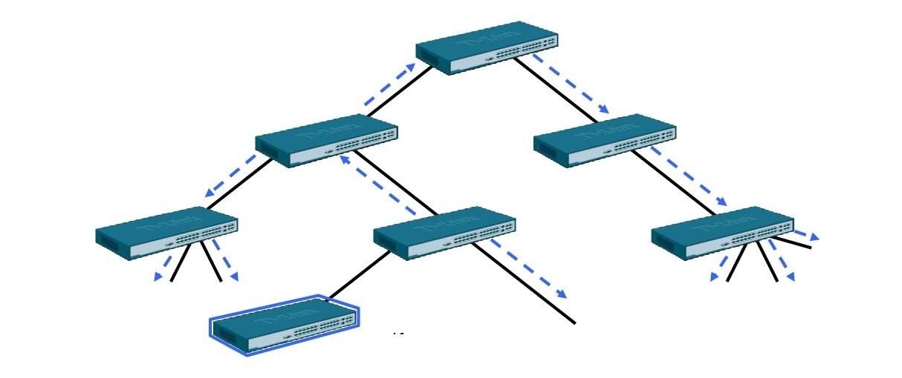
Новый механизм изменения топологии
2. Коммутатор отправляет BPDU с установленным битом TC через все свои неграничные порты
Коммутатор определил изменение топологии
1. Запускается таймер TC While и удаляются MAC-адреса, ассоциированные со всеми неграничными портами

Slide 13
Стоимость пути RSTP
Параметр | Скорость канала | Рекомендованное значение | Рекомендованный диапазон | Диапазон значений
Стоимость пути | 10 Мбит/с | 2 000 000 | 200 000–20 000 000 | 1–200 000 000
Стоимость пути | 100 Мбит/с | 200 000 | 20 000–2 000 000 | 1–200 000 000
Стоимость пути | 1 Гбит/с | 20 000 | 2 000–200 000 | 1–200 000 000
Стоимость пути | 10 Гбит/с | 2 000 | 200–20 000 | 1–200 000 000
Notes:
Протокол RSTP определяет следующие рекомендованные значения стоимости пути по умолчанию для портов коммутаторов. Эти значения вычисляются в соответствии со скоростью канала связи, к которому подключен порт.

Slide 14
Совместимость с STP
Протокол RSTP может взаимодействовать с оборудованием, поддерживающим STP, и, если необходимо, автоматически преобразовывать кадры BPDU в формат 802.1D. Однако, преимущество быстрой сходимости RSTP (когда все коммутаторы быстро переходят в состояние пересылки или блокировки и обладают тождественной информацией) теряется.
Каждый порт хранит переменную, определяющую тип протокола, используемого в соответствующем сегменте. При включении порта активизируется таймер задержки миграции (Migration delay timer), длительностью 3 секунды. При запуске этого таймера, текущий режим (STP или RSTP), ассоциированный с портом, блокируется. Как только истечет время задержки миграции, порт начнет работать в режиме, соответствующем типу следующего полученного им BPDU. Если в результате получения BPDU порт изменил свой режим работы, таймер задержки миграции запускается вновь, что позволяет ограничить частоту возможной смены режимов.
Игнорировать и отбросить
Notes:
Протокол RSTP может взаимодействовать с оборудованием, поддерживающим STP, и, если необходимо, автоматически преобразовывать кадры BPDU в формат 802.1D. Однако преимущество быстрой сходимости RSTP (когда все коммутаторы быстро переходят в состояние пересылки или блокировки и обладают тождественной информацией) теряется.
Каждый порт хранит переменную, определяющую тип протокола, используемого в соответствующем сегменте. При включении порта активизируется таймер задержки миграции (Migration delay timer) длительностью 3 секунды. При запуске этого таймера текущий режим (STP или RSTP) ассоциированный с портом, блокируется. Как только истечет время задержки миграции, порт начнет работать в режиме, соответствующем типу следующего полученного им BPDU. Если в результате получения BPDU порт изменил свой режим работы, таймер задержки миграции запускается вновь, что позволяет ограничить частоту возможной смены режимов.
Предположим, что коммутаторы А и В ( рис. 11.14) работают в режиме RSTP. Коммутатор А является выделенным мостом этого сегмента. К существующему каналу связи подключается коммутатор С, который является коммутатором с поддержкой протокола STP. Так как коммутаторы STP игнорируют BPDU протокола RSTP и отбрасывают их, то коммутатор С считает, что в этом сегменте сети больше коммутаторов нет и начинает отправлять BPDU формата 802.1D.
Коммутатор А получает эти BPDU и после истечения периода времени, установленного таймером задержки миграции, переходит на этом порте в режим работы STP. В результате коммутатор С начинает понимать BPDU коммутатора А и признает его назначенным коммутатором этого сегмента.
Следует отметить, что если бы в этом частном случае коммутатор С был удален из сегмента, то коммутатор А остался бы работать в режиме STP на этом порте, хотя он мог бы эффективно работать в режиме RSTP со своим единственным соседом коммутатором В. Т.е. у коммутатора А нет возможности узнать, что коммутатор С удален из этого сегмента. В этом частном случае для перезагрузки протокола, используемого на порте коммутатора, требуется вмешательство администратора сети. Когда порт находится в режиме, совместимом с 802.1D, он также может обрабатывать уведомления об изменении топологии TCN BPDU с установленными битами ТС и ТСА.

Slide 15
Спасибо за внимание!

